Slide 1


Slide 2

APRENDE A CREAR VIDEOJUEGOS 3D CON UNITY:DE PRINCIPIANTE A EXPERTO
Autor: Designers
Jorge Alberto Márquez Camargo
Sen Kun Liang Zeng
Nataly Sofía Vargas Garavito
Juan Felipe Villanueva Arias
– Fecha: 23/02/2021

Slide 3

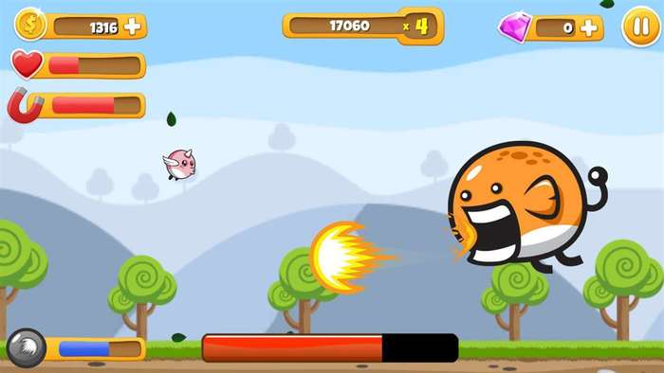

CONTENIDO
Acerca del libro
Este libro nos va a enseñar sobre nosotros como principiantes podemos realizar un videojuego en 2D o 3D desde Unity 2019, sin tener que saber sobre este programa, puesto que en este libro vamos a aprender a cómo utilizar este motor desde ceros. En el transcurso que vayamos leyendo el libro y aprendiendo todo esto, empezaremos a crear varios proyectos basados en videojuegos ya existentes como lo es el Temple Run 2D, un juego de lucha en 3D, un FPS(First Person Shotter).
Autor: Chauvel Mani

Slide 4

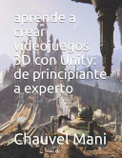
SUBTÍTULOS
Este libro si nos interesa ya que nos va a enseñar sobre una herramienta muy útil para el desarrollo de Videojuegos como lo es Unity. Nos sirve mucho leer este libro si queremos empezar a hacer nuestros propios juegos ya que éste nos va a enseñar desde cero como crear nuestros juegos en 2D y 3D.
https://books.google.com.co/books?id=LUigxgEACAAJ&dq=como+crear+un+videojuego&hl=es&sa=X&ved=2ahUKEwiD-NuPhoDvAhW7TTABHb1uC7kQ6wEwBHoECAIQAQ

Slide 5


